Slide 1
2-trinnspålogging
Gjort forståelig ?????

Slide 2
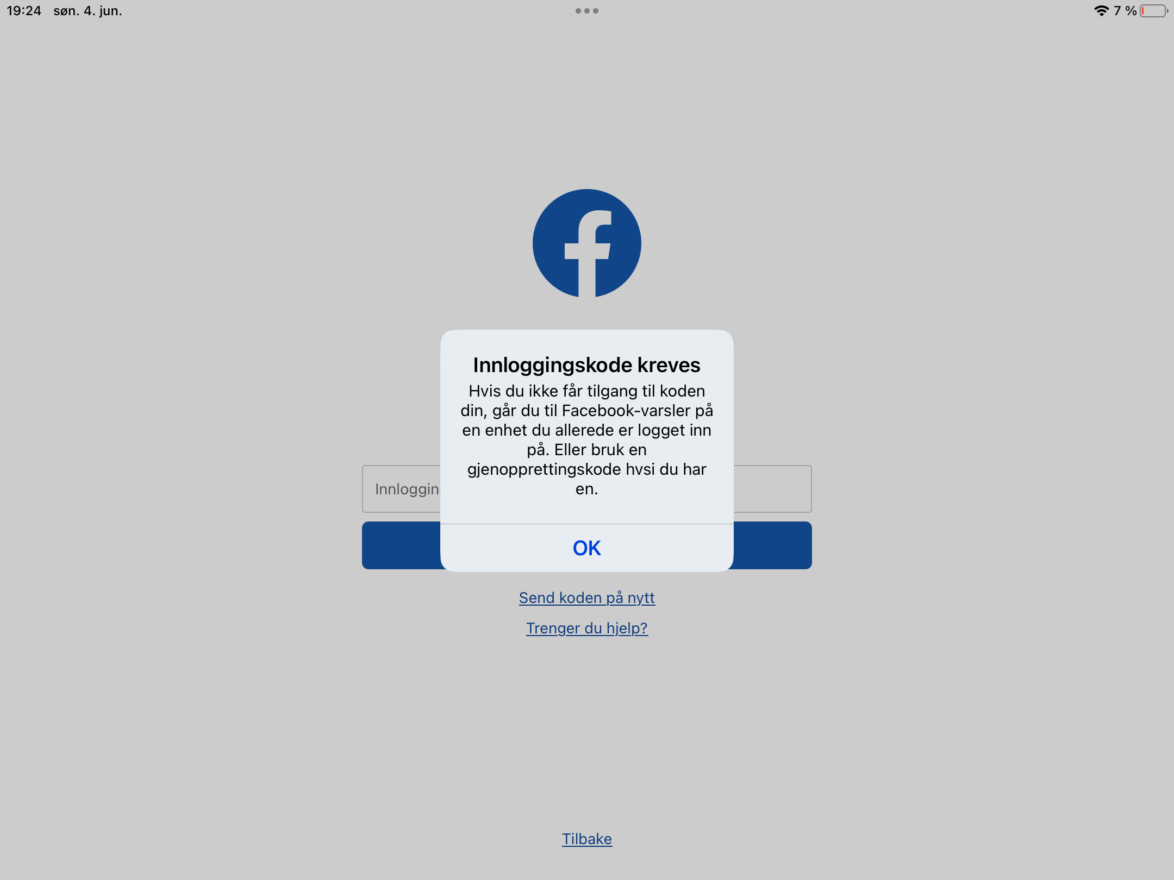
En fremmed «datadings» ønsker å logge seg på min konto

Slide 3
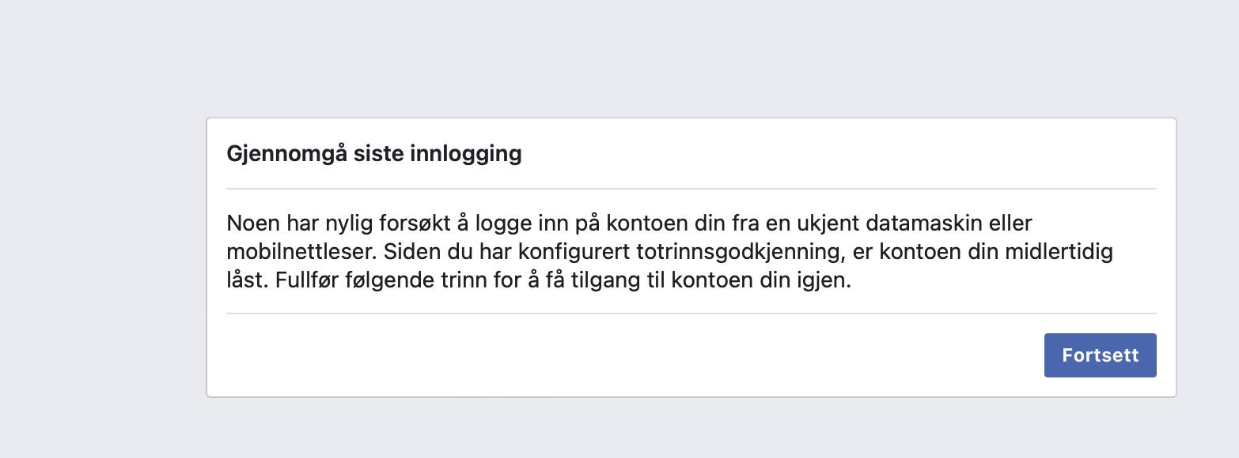
Jeg får melding på FB

Slide 4
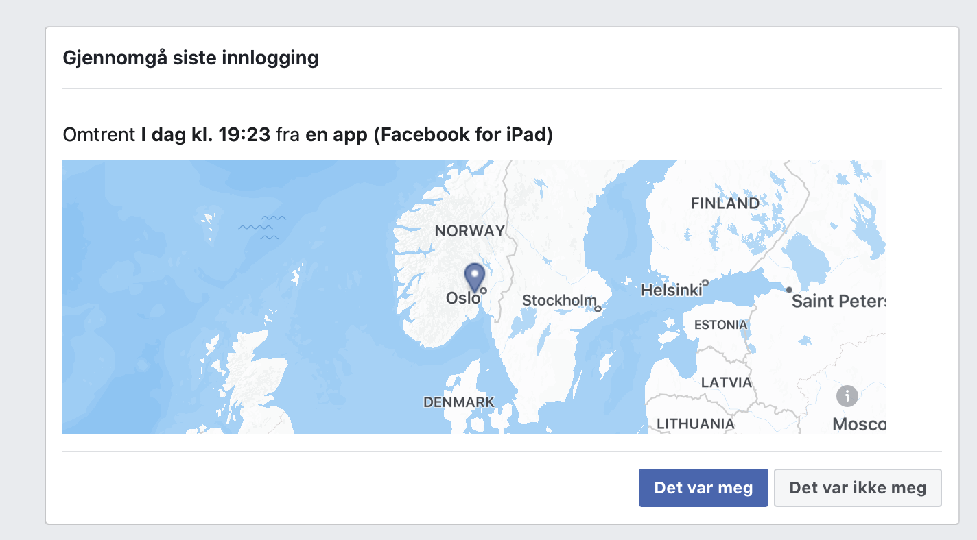
Så spør de, var det deg?

Slide 5
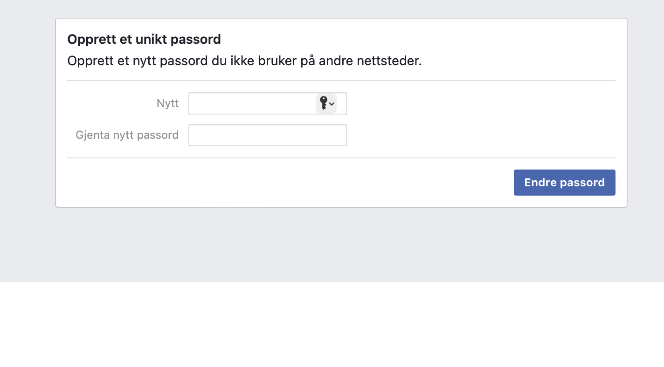
Jeg sier nei og må lage nytt passord for å beskytte kontoen min

Slide 6
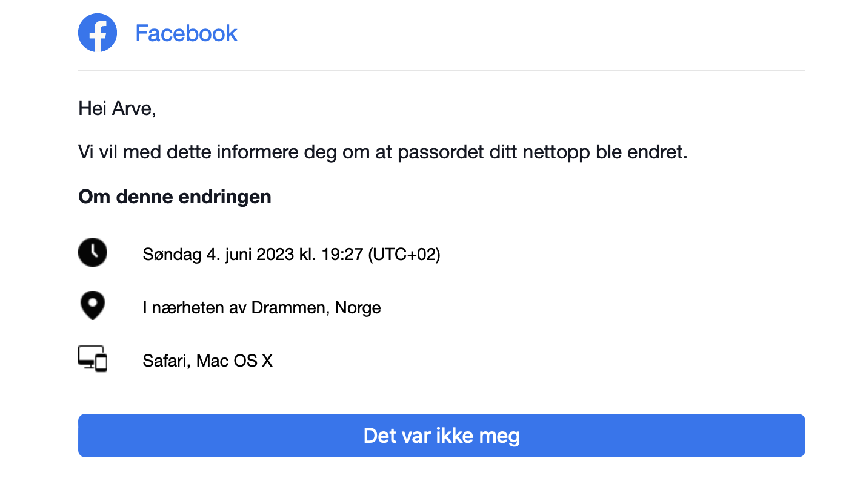
Så får jeg denne e-posten fra FB

Slide 7
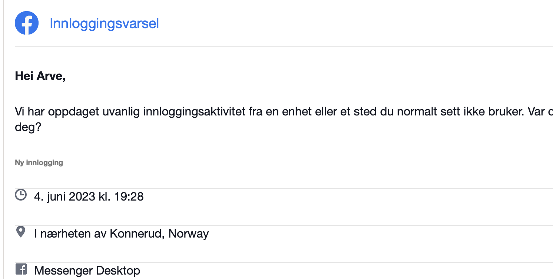
Det samme med Messenger

Slide 8
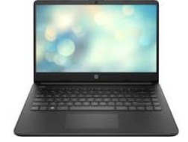

To-trinns pålogging kort fortalt
Alle mine enheter er godkjente
Fremmed enhet vil logge seg på
Kreves kode fra .....
Denne appens innhold har bare jeg tilgang til
Google Autentiserings-
app

Slide 9
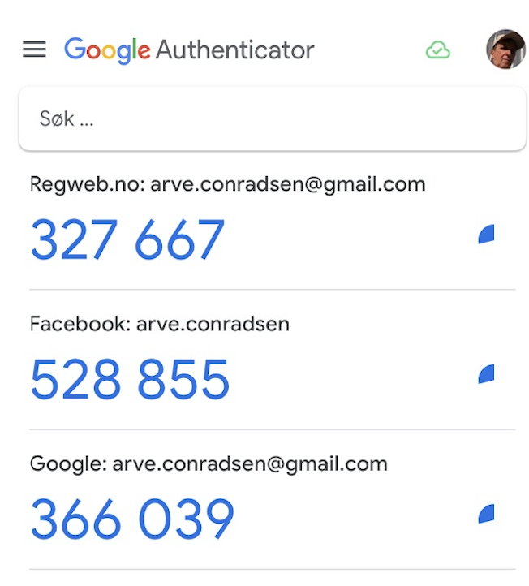
Google Authenticator
Jeg har satt opp appen for meg og de programmene jeg bruker den mot
Tallkodene skifter hvert 30 sekunder

Slide 10
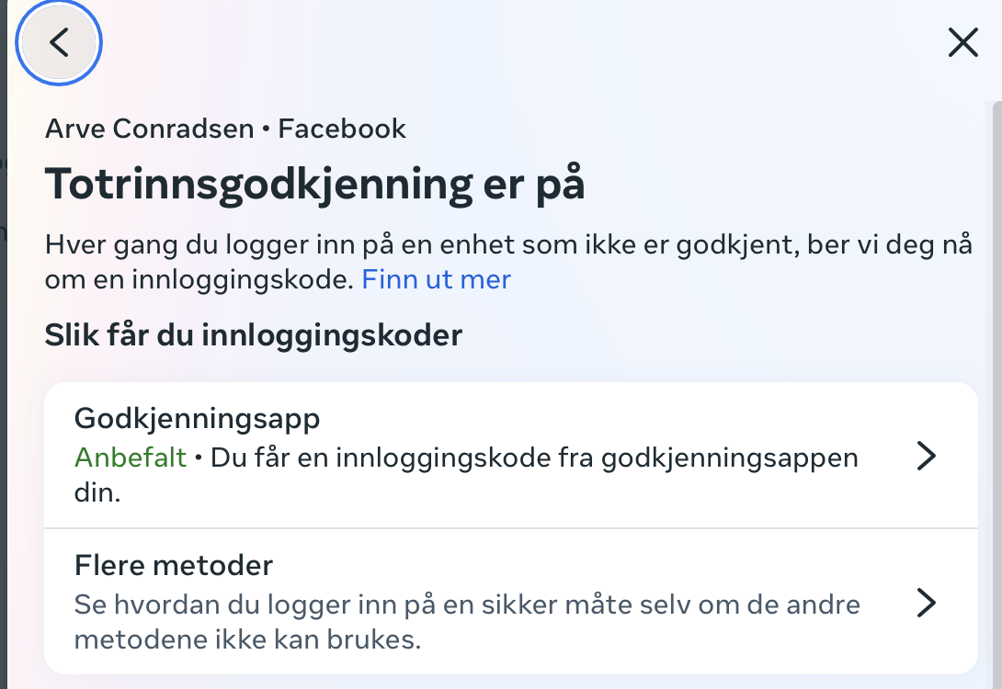
FB- to-trinnspålogging

Slide 11
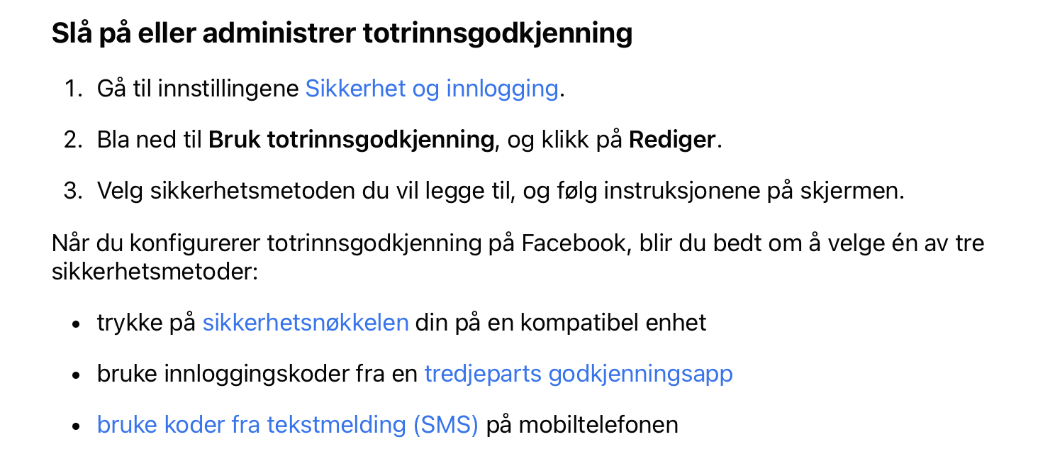
Hvordan få det i FB?
Sikkert lurt å laste ned og klargjøre appen Google Authenticator (AppStor/Playbutikk)

Slide 12
I daglig bruk,
Jeg merker ingen forandring, fordi mine enheter gjenkjennes av FB/Google og hva det er. Jeg kommer rett inn.
Andre – nei!!
Håper jeg!!!

